Slide 1
Poddajnost pažní tepny.

Slide 2
Otázky z fyziologie – jaro 2021
Pružnost tepen a její význam
Arteriální tep, pulzová vlna

Slide 3
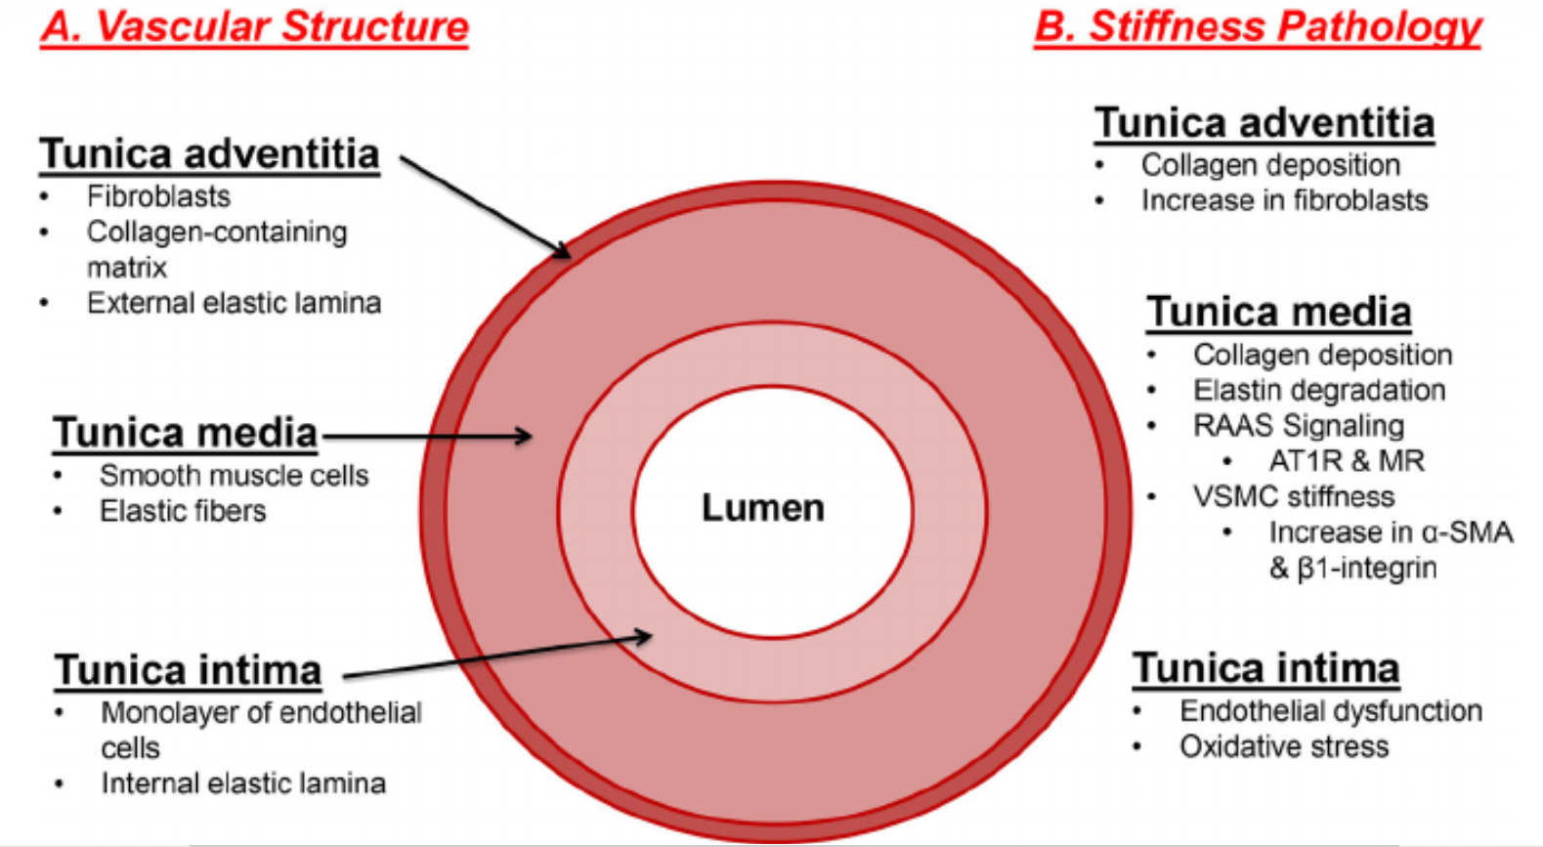
Faktory ovlivňující arteriální tuhost
!
Degradace elastinu
Depozice kolagenu
Endoteliální dysfunkce

Slide 4
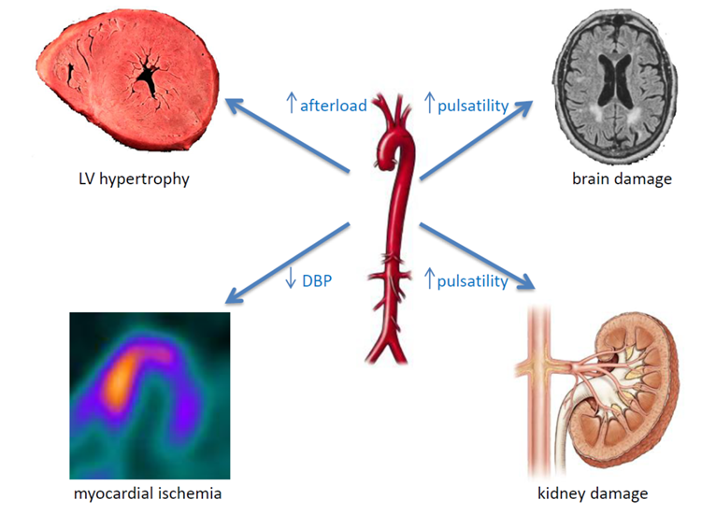
Důsledky zvýšené arteriální tuhosti

Slide 5
Pulzová vlna
P[mmHg]
t [s]
Dopředná systolická vlna
Odražená vlna

Slide 6
Pulzová vlna
P[mmHg]
P[mmHg]
STK/P₁
P₂
DTK
t [s]
t [s]
Dopředná systolická vlna
PTK=STK – DTK
stř.TK=DTK+1/3PTK
AP=P₂ – P₁
Odražená vlna
STK – systolický krevní tlak, DTK – diastolický krevní tlak, P₁ – tlak na vrcholu systolického toku krve, P₂ – tlak odražené vlny , PTK – pulzový tlak, stř.TK – střední krevní tlak, AP – augmentační tlak

Slide 7
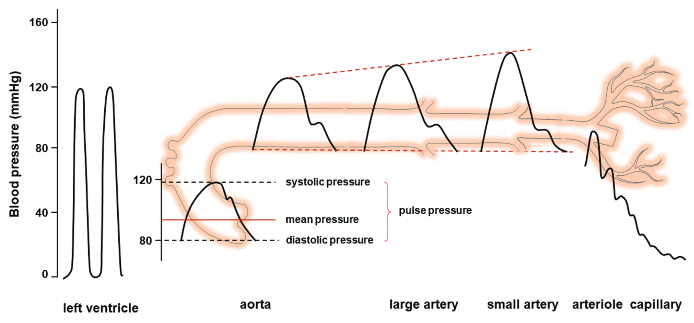
Pulzová vlna v různých cévních segmentech

Slide 8
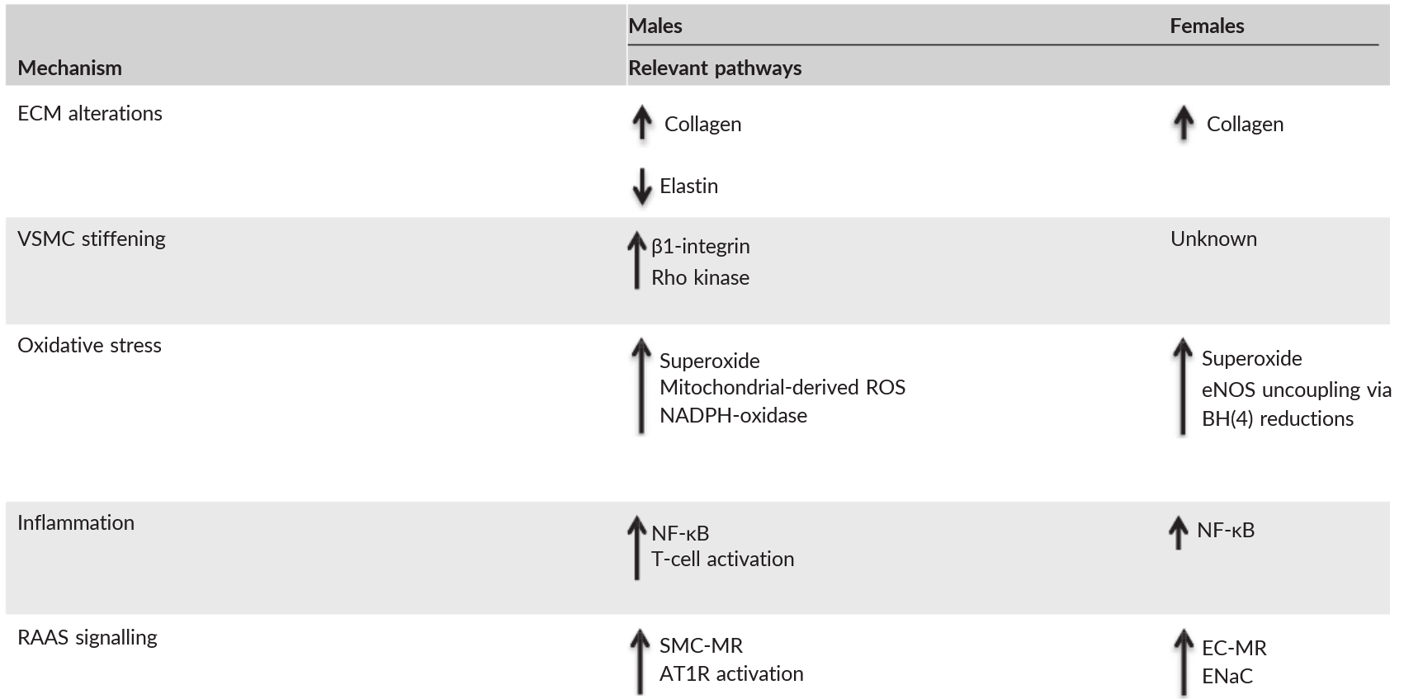
Pohlavní rozdíly v mechanismech zvýšení arteriální tuhosti
ECM - extracellular matrix; VSMC - vascular smooth muscle cell; eNOS - endothelial NOS; NADPH - NAD phosphate oxidase; BH(4) - tetrahydrobiopterin; SMC‐MR - smooth muscle cell mineralocorticoid receptor; AT1R - angiotensin II type 1 receptor; EC‐MR - endothelial cell mineralocorticoid receptor; ENaC - epithelial sodium channel.

Slide 9
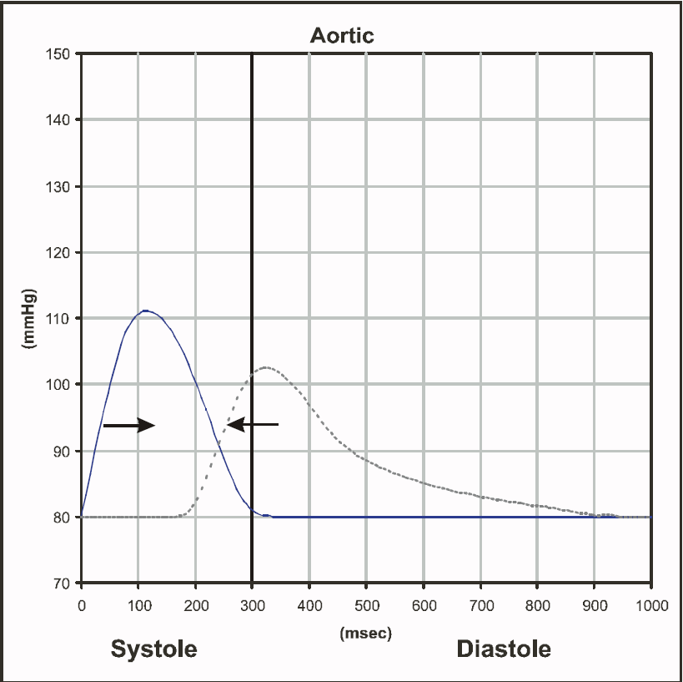
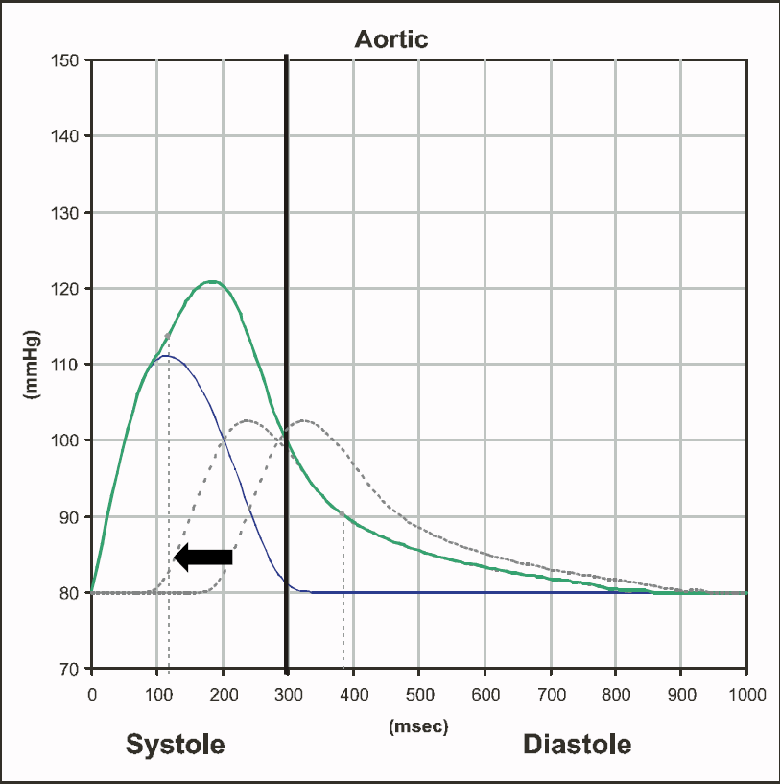
Tlak odražené vlny

Slide 10
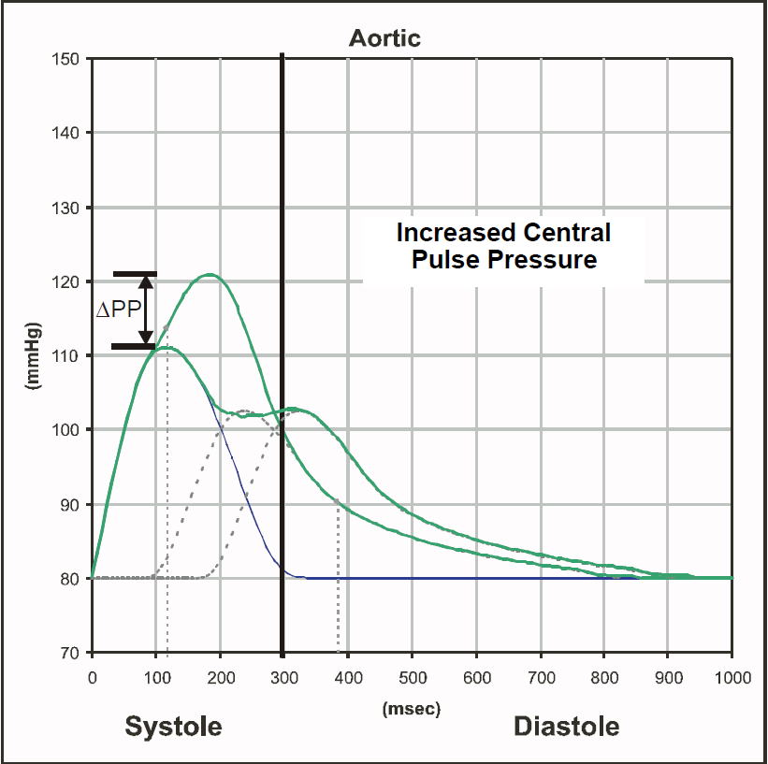
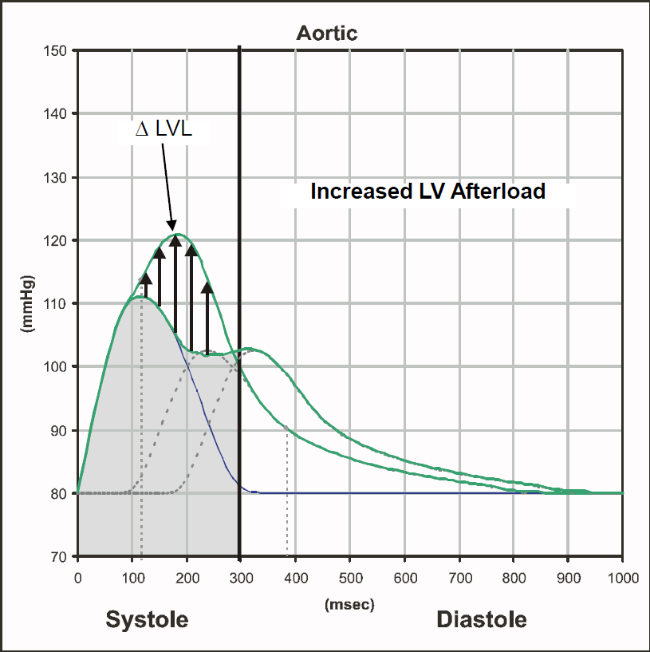
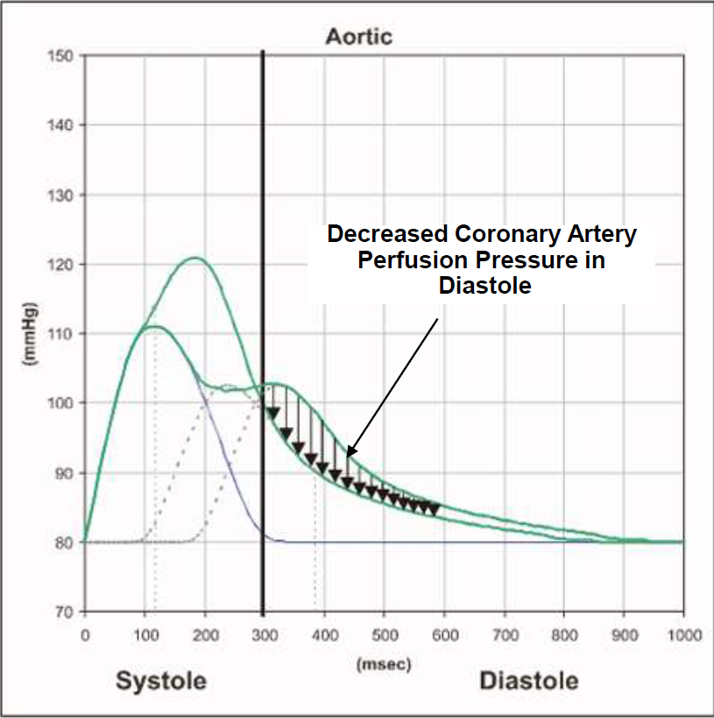
Tlak odražené vlny

Slide 11
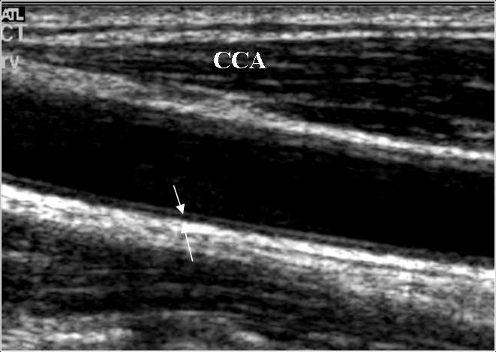
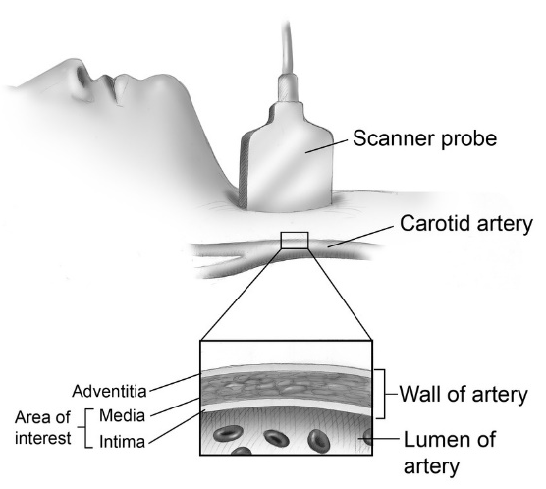
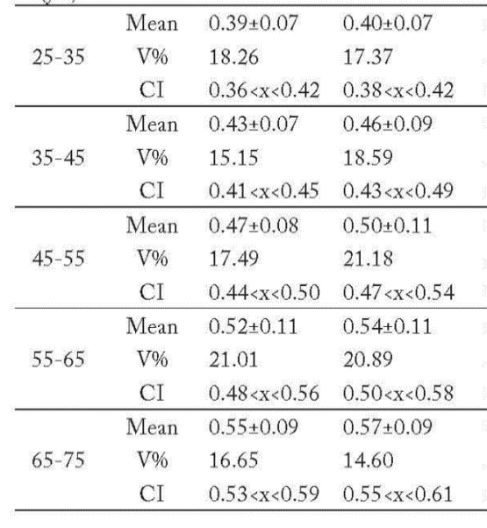
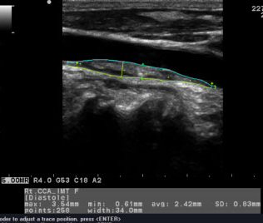
Sonografie
age
IMT_{R} (mm)
IMT_{L} (mm)

Slide 12
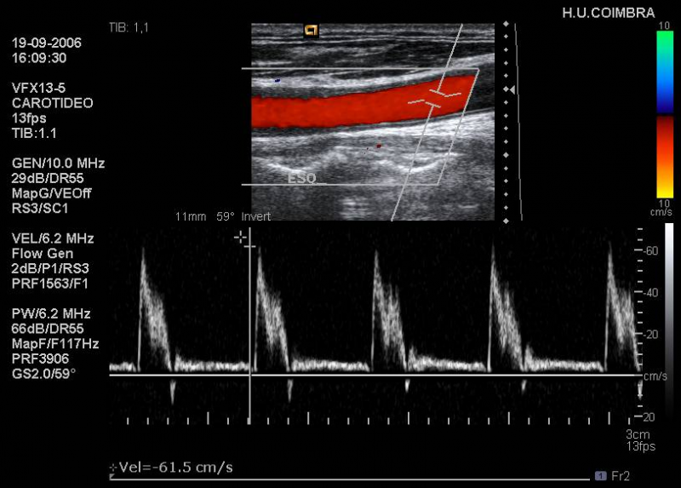
Sonografie (β – index).

Slide 13
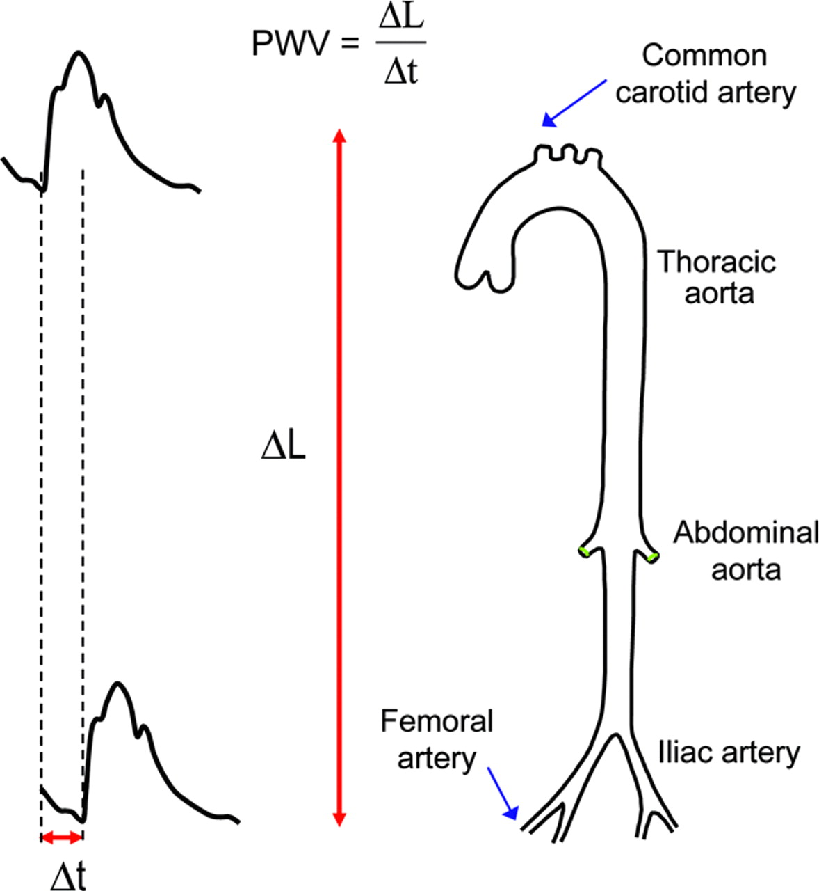
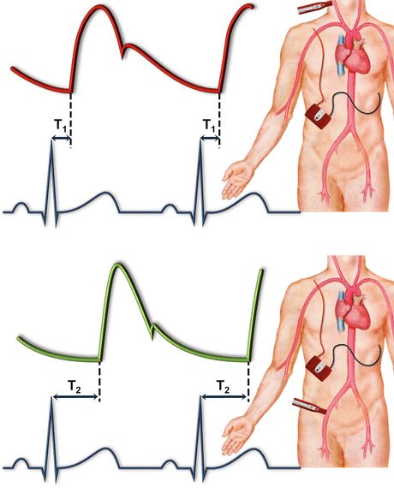
Rychlost Pulzové Vlny
Vysoce poddajná aorta má relativně nízkou RPV (<6 m/s)

Slide 14
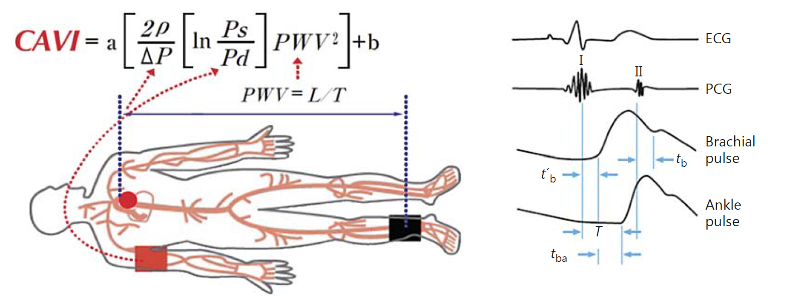
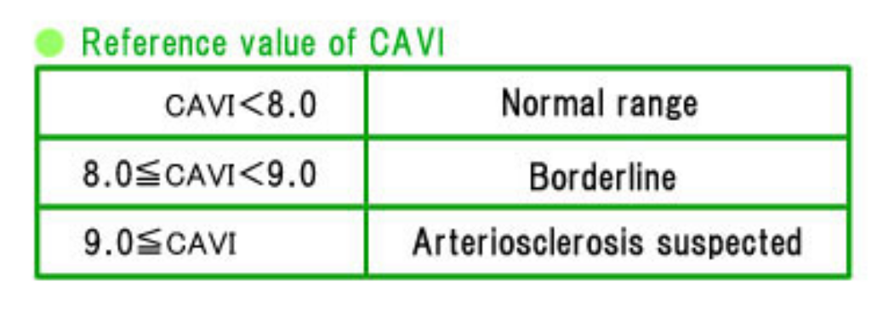
CAVI měření

Slide 15
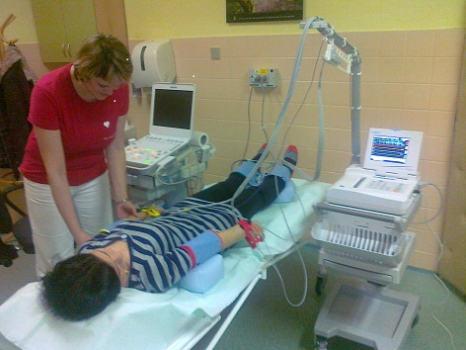
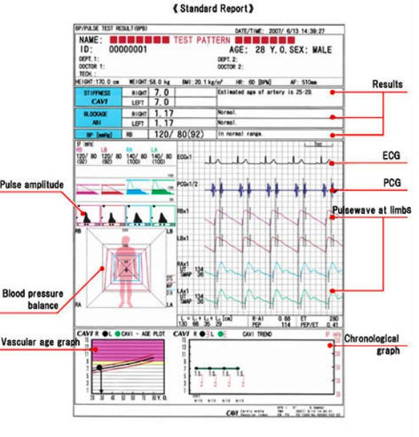
CAVI měření

Slide 16
P[mmHg]
Diastola
Systola
250
120
110
SBP<SBP
AP<AP
P₂>P₂
80
0
t [s]

Slide 17
Děkuji za pozornost

